Slide 1
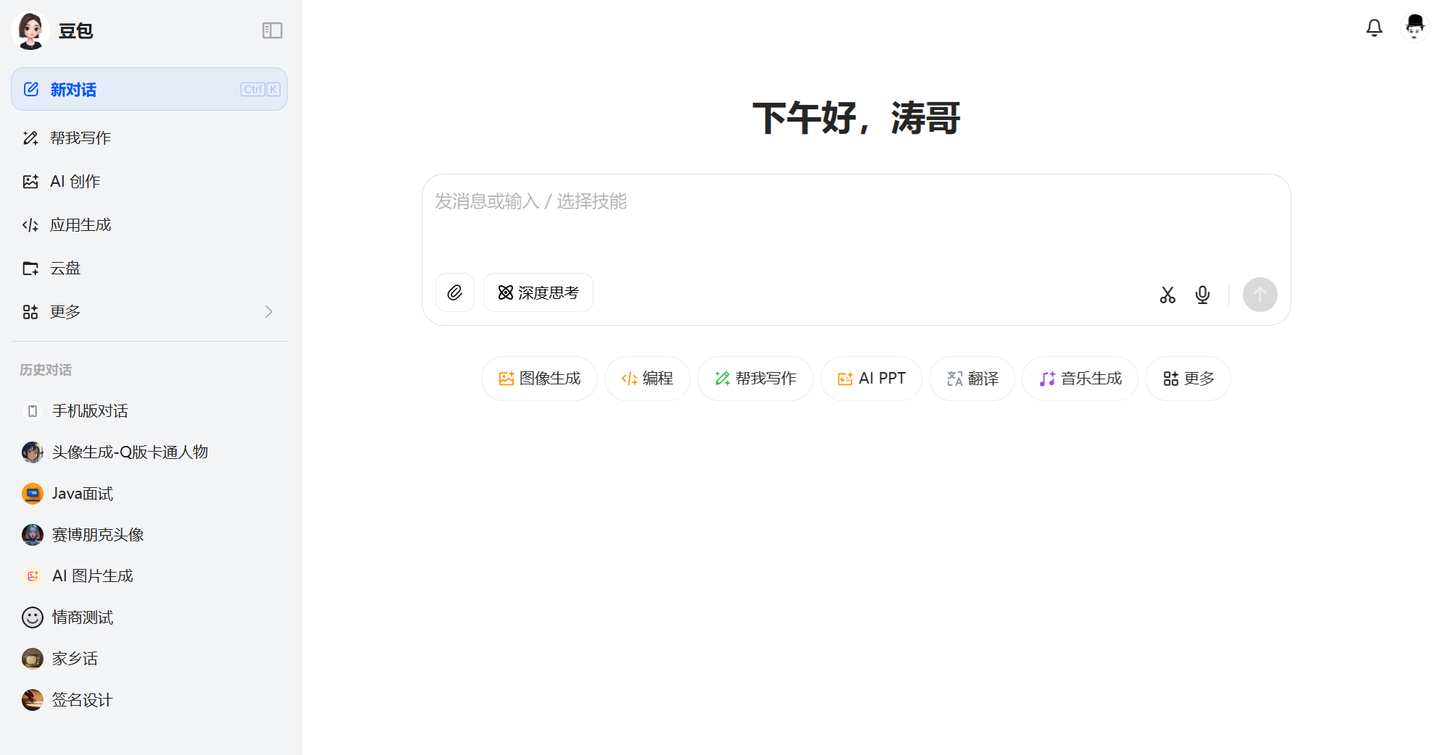
Python项目实战
—— AI应用 ——

Slide 2

AI
AI：人工智能（Artificial Intelligence），是一个学科领域的统称，目标就是使机器能够像人类一样思考、学习、推理和解决问题。
思考
推理
学习
解决问题

Slide 3



AI大模型
AI大模型：也称为大语言模型（Large Language Models, LLM），是AI技术的一个分支。其实就是一个用代码模拟人脑神经网络的程序（参数量极其庞大，通常达到数十亿至数千亿级别），通过大量的数据训练后，使其具备理解人类语言、思考、推理并输出人类语言的能力。
GPT
Gemini
DeepSeek
Qwen
代码+算法模拟

Slide 4
AI大模型
AI大模型：也称为大语言模型（Large Language Models, LLM），是AI技术的一个分支。其实就是一个用代码模拟人脑神经网络的程序（参数量极其庞大，通常达到数十亿至数千亿级别），通过大量的数据训练后，使其具备理解人类语言、思考、推理并输出人类语言的能力。
GPT
Gemini
DeepSeek
Qwen
OpenAI
Google
深度求索
阿里巴巴

Slide 5
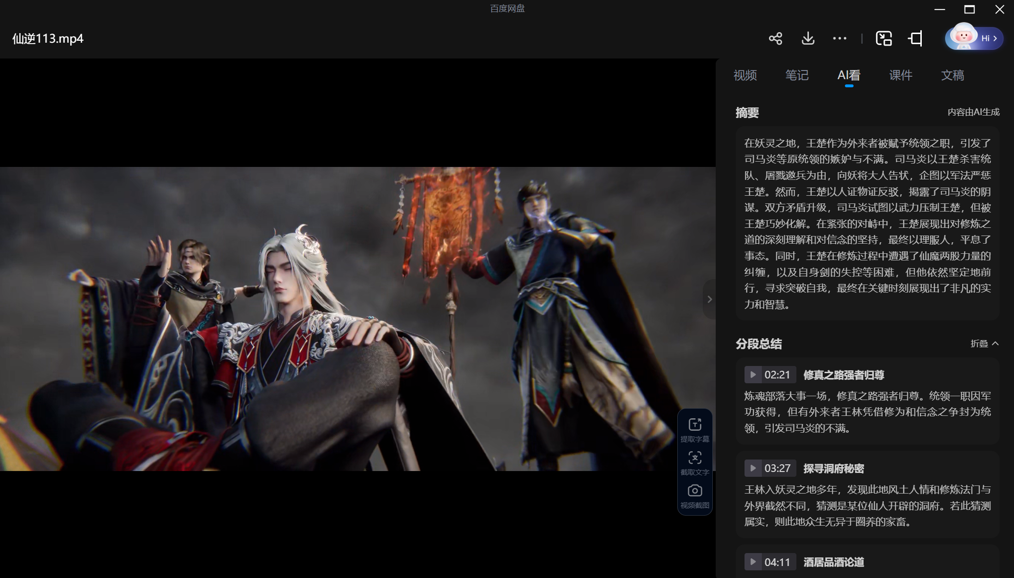

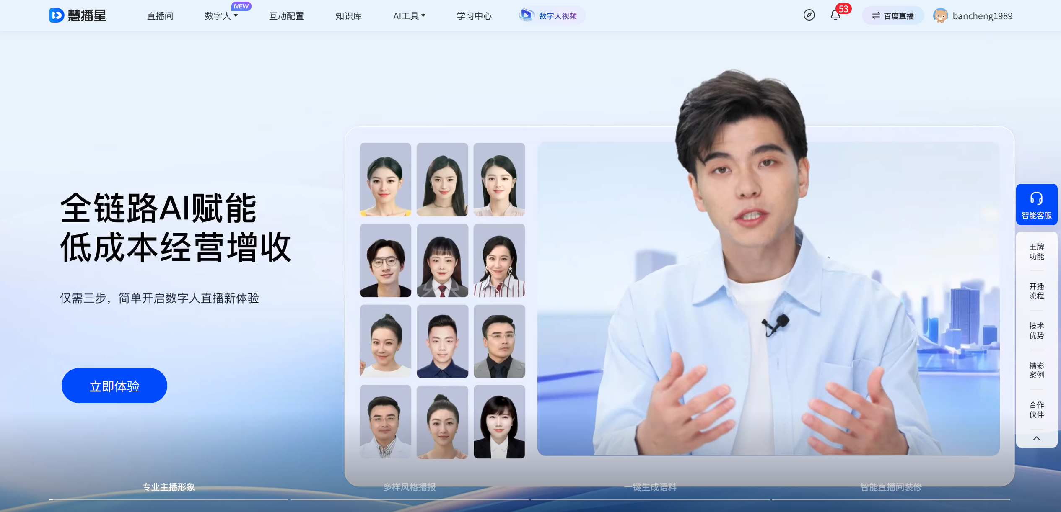

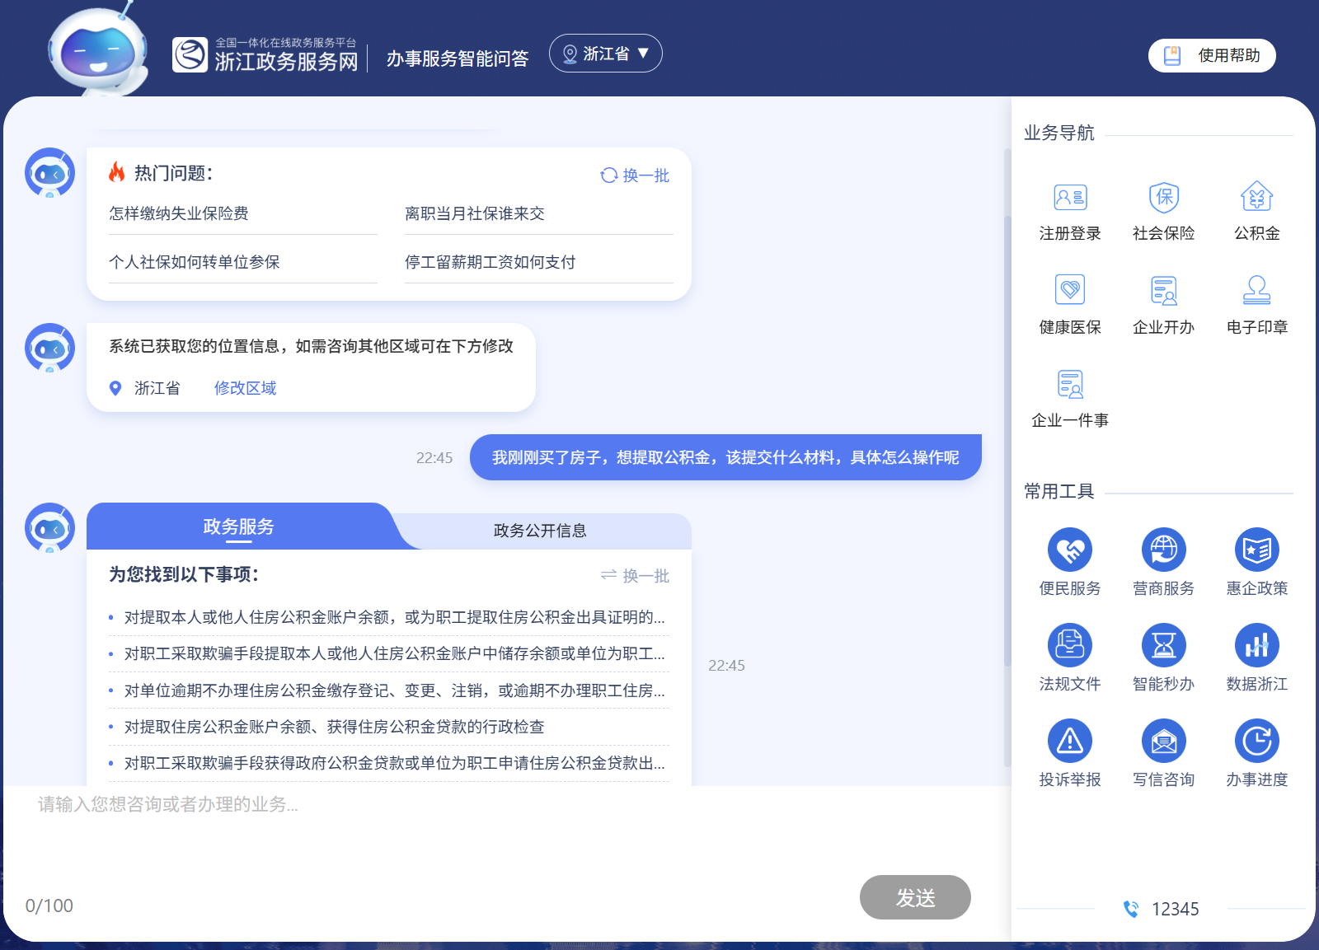
AI应用
AI应用：是指将AI大模型技术落地到具体的业务场景中，用来解决实际问题的产品或者服务。

Slide 6
AI应用
AI应用：是指将AI大模型技术落地到具体的业务场景中，用来解决实际问题的产品或者服务。

Slide 7

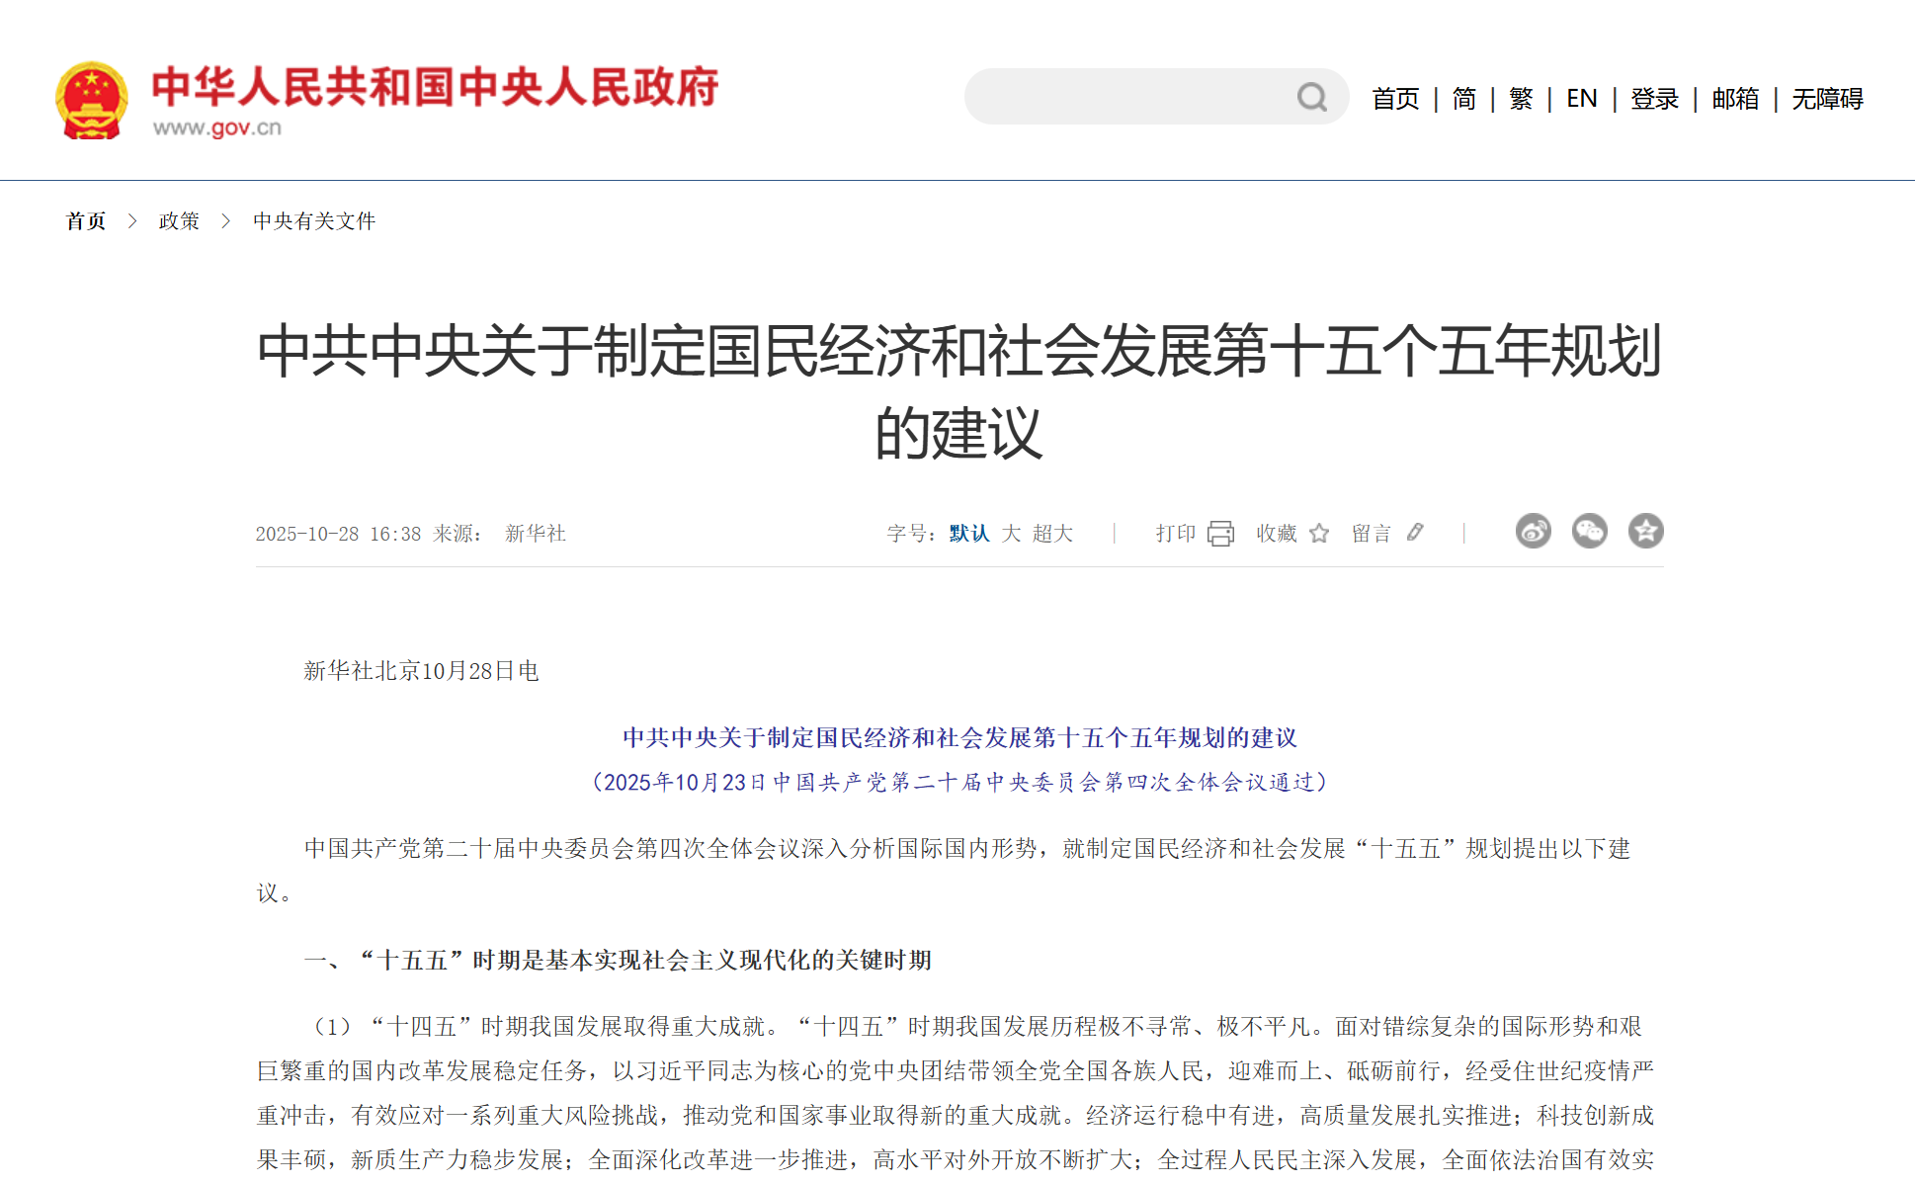
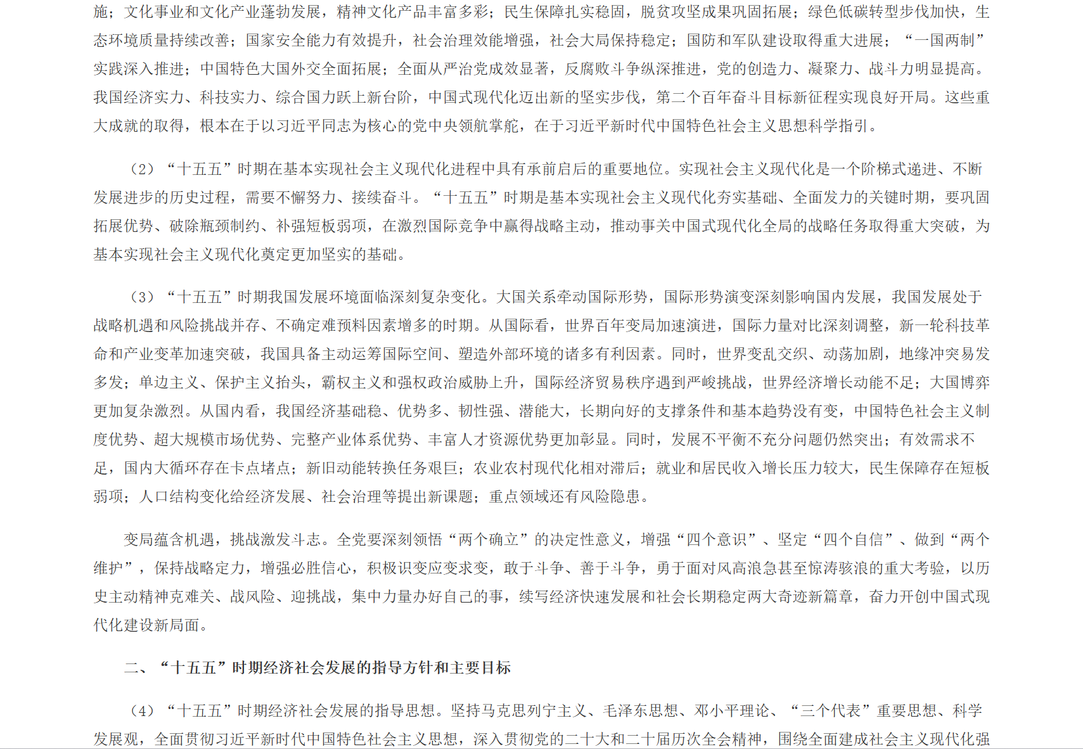
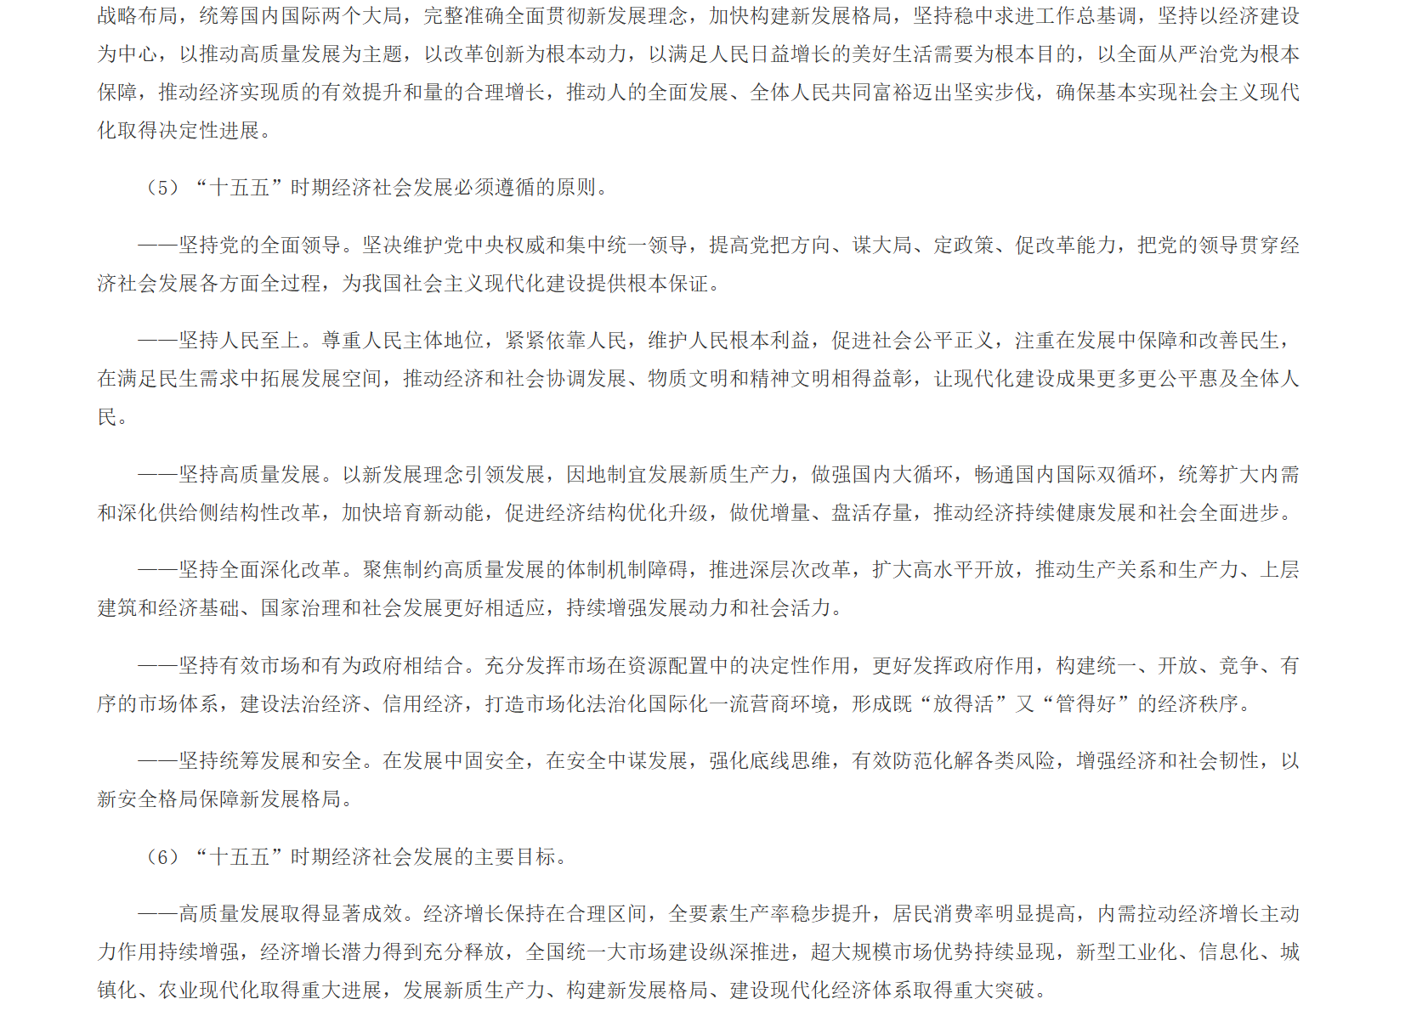
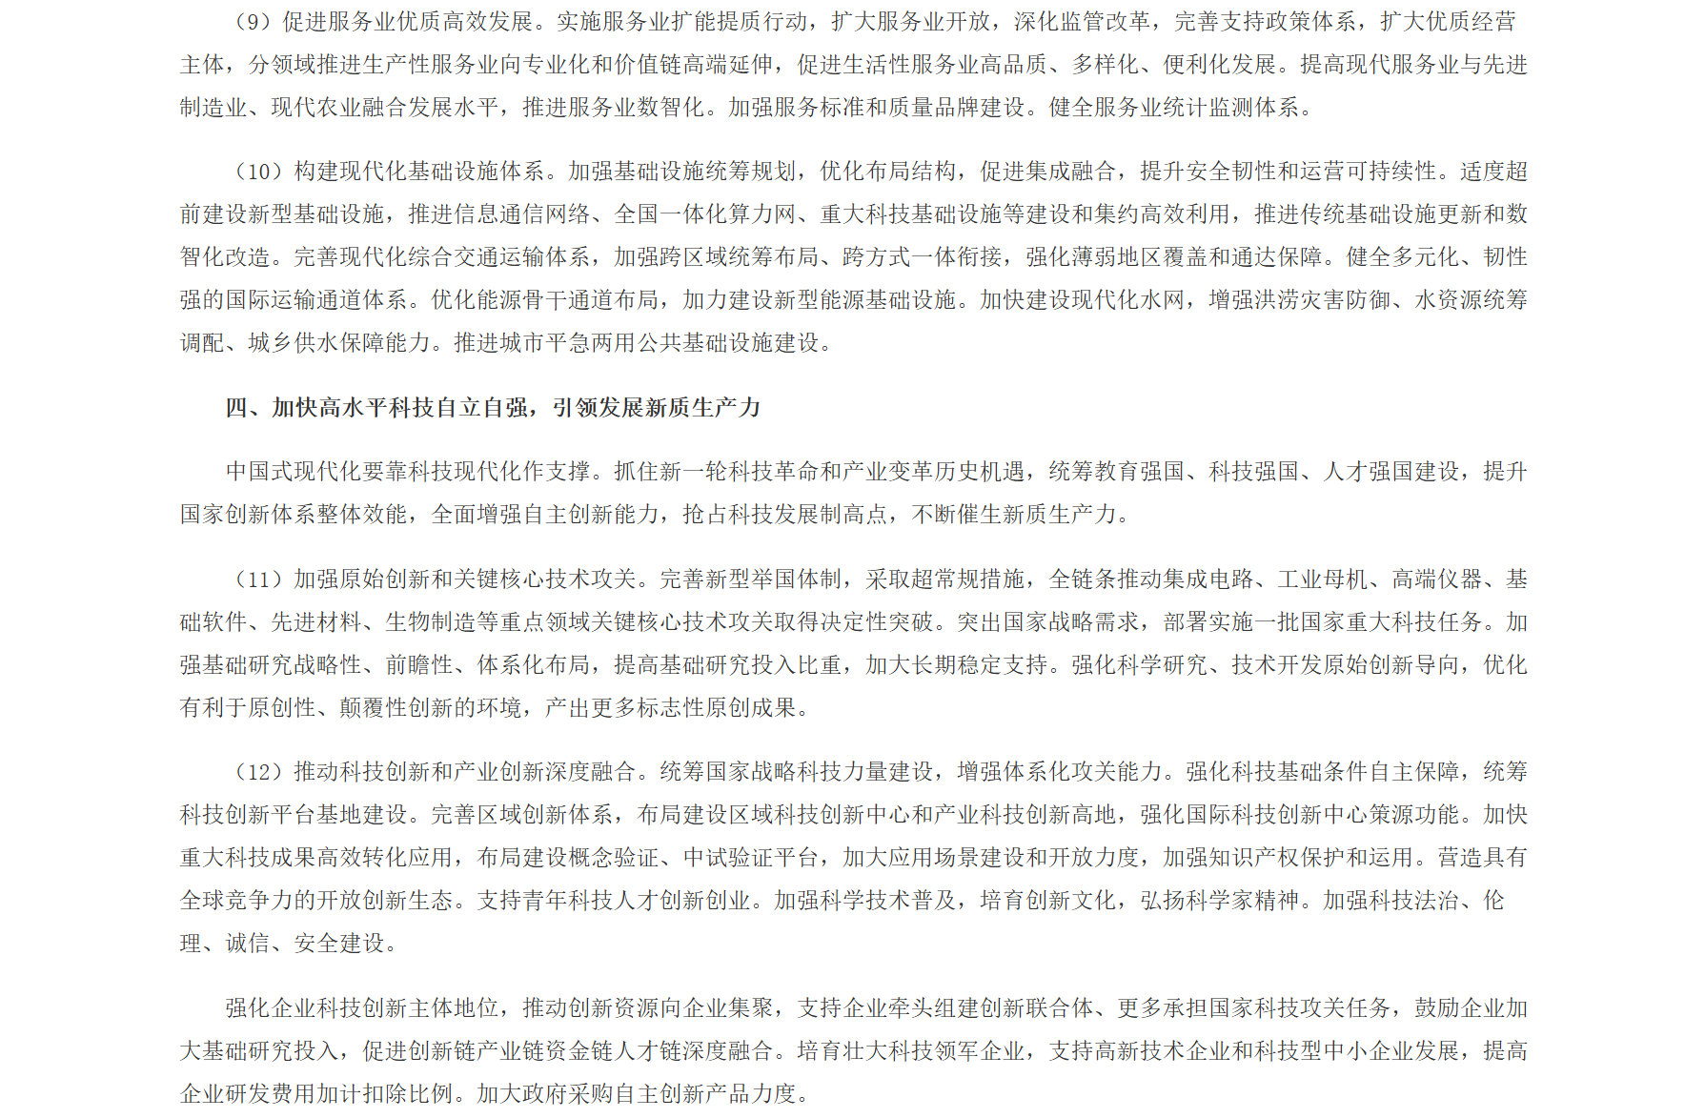
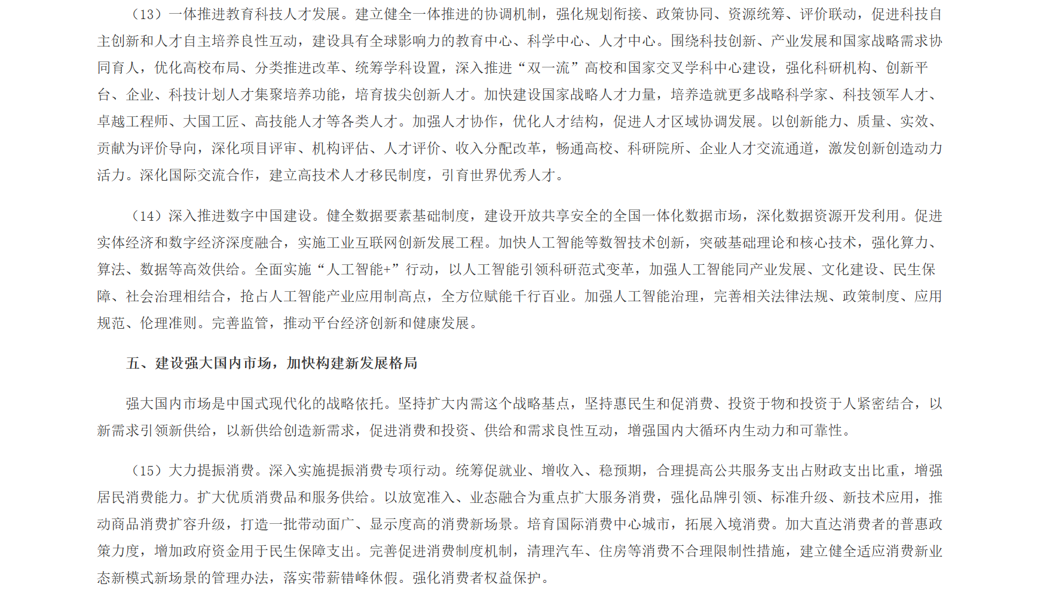

Slide 8
AI应用开发

Slide 9
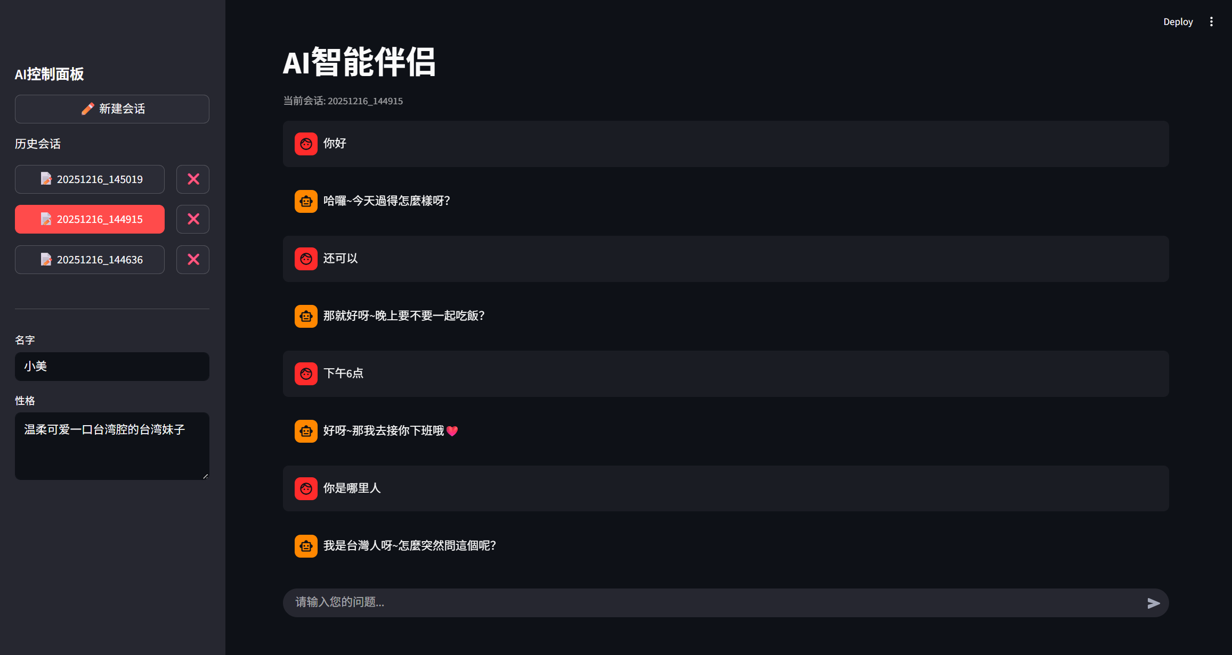
AI应用-基础
AI应用-实战
AI应用-知识扩展

Slide 10
AI应用-基础
1
大模型部署
大模型调用
提示词工程

Slide 11






大模型部署
本地部署
官方开放API
云服务平台
优点：数据安全、自主可控、长期成本低
优点：前期成本低、无需部署和维护、随时访问
优点：前期成本低、无需部署和维护、选择度高
缺点：初始成本高、需长期维护、性能受限
缺点：隐私不能保障、长期成本高、可控性差
缺点：安全及隐私不能保障、长期成本高
API：应用程序编程接口(Application Programming Interface)，是软件间的标准化的 "桥梁"，允许开发者无需知晓内部细节即可调用外部功能或数据。

Slide 12
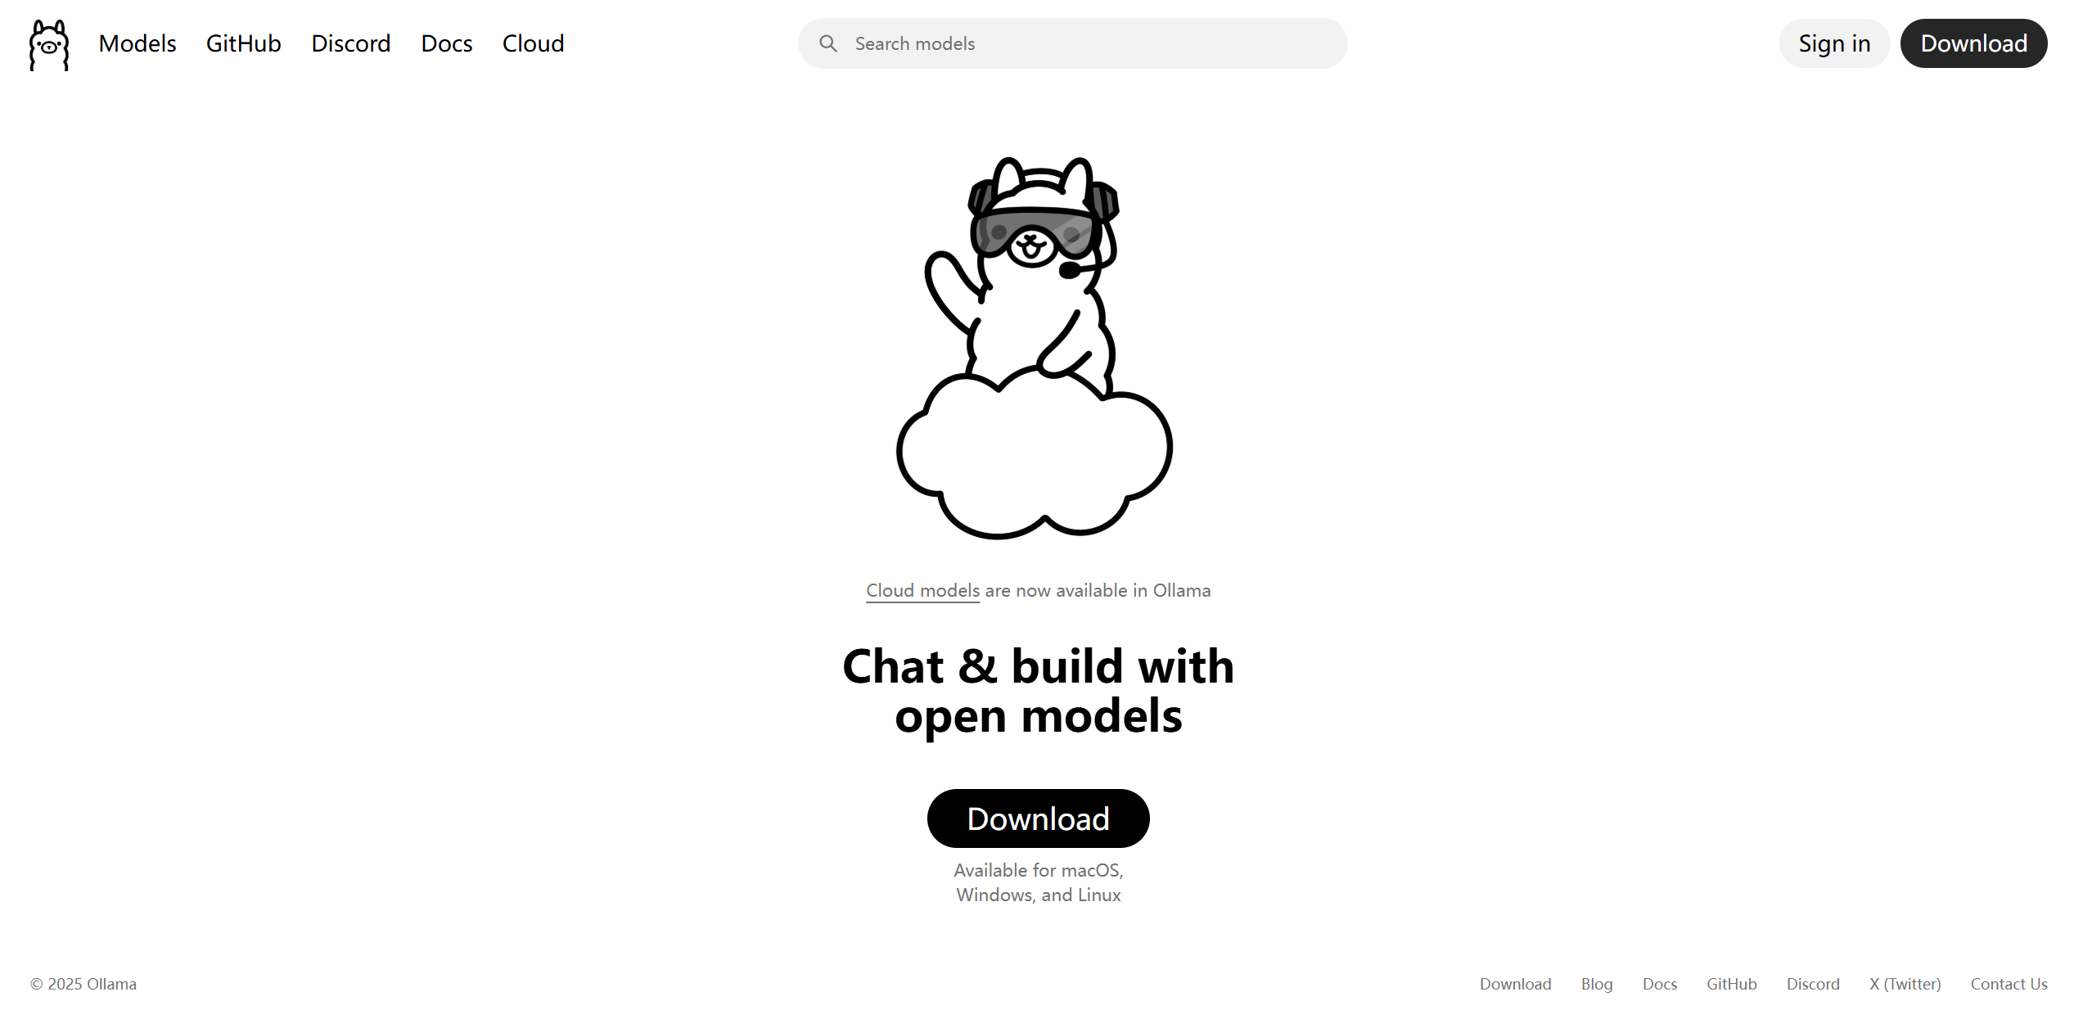
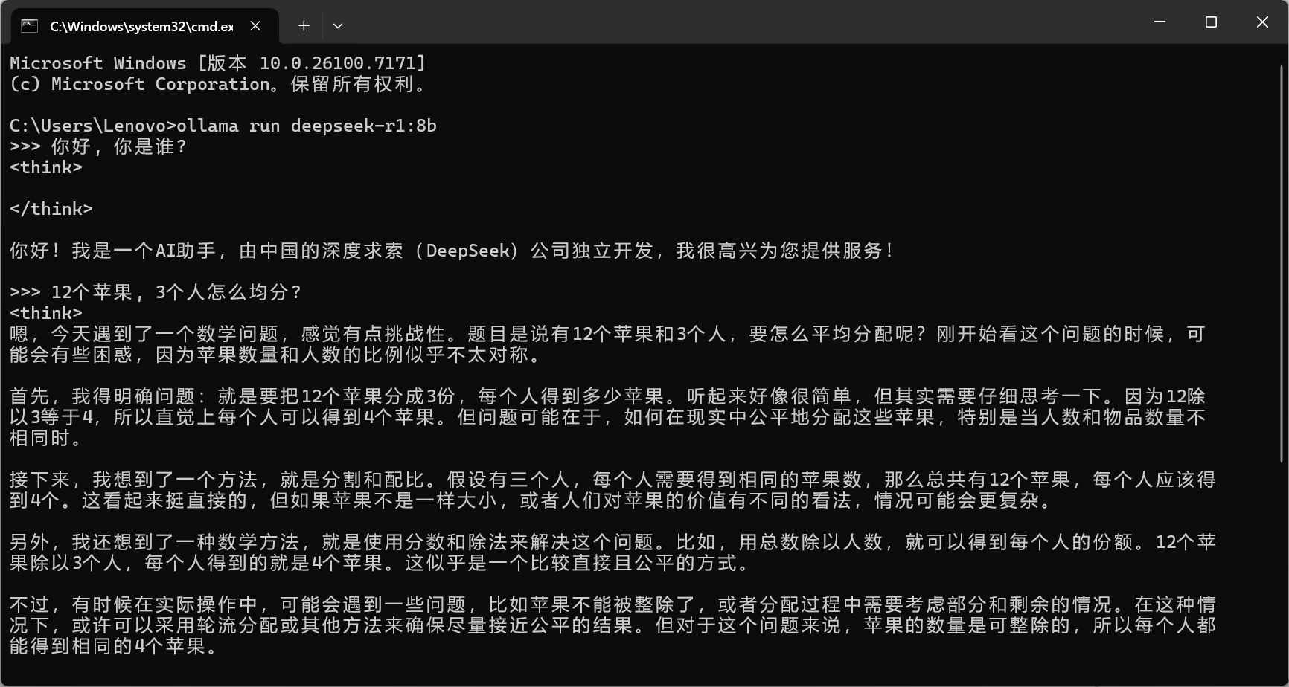
大模型部署-本地部署
Ollama是一个在本地运行、管理大语言模型的工具。官网：https://ollama.com/

Slide 13
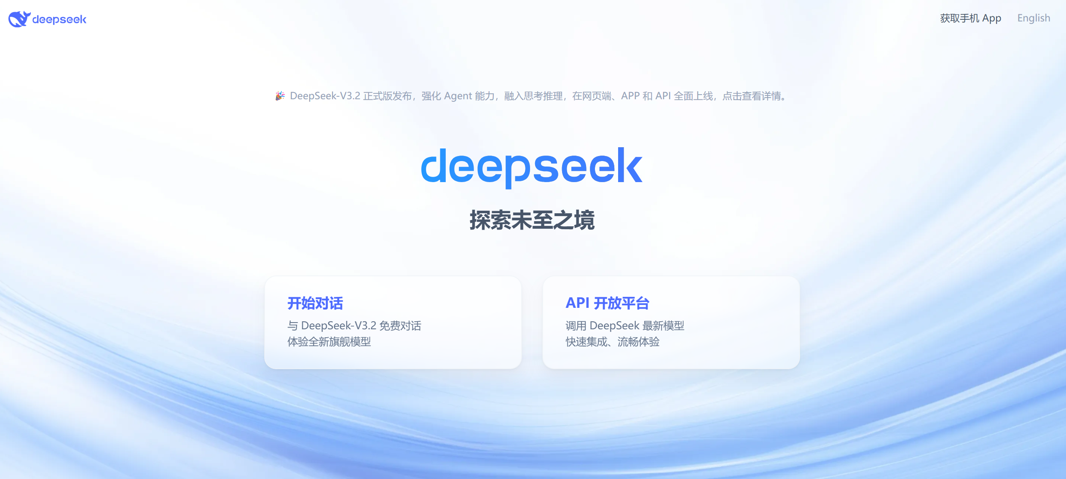
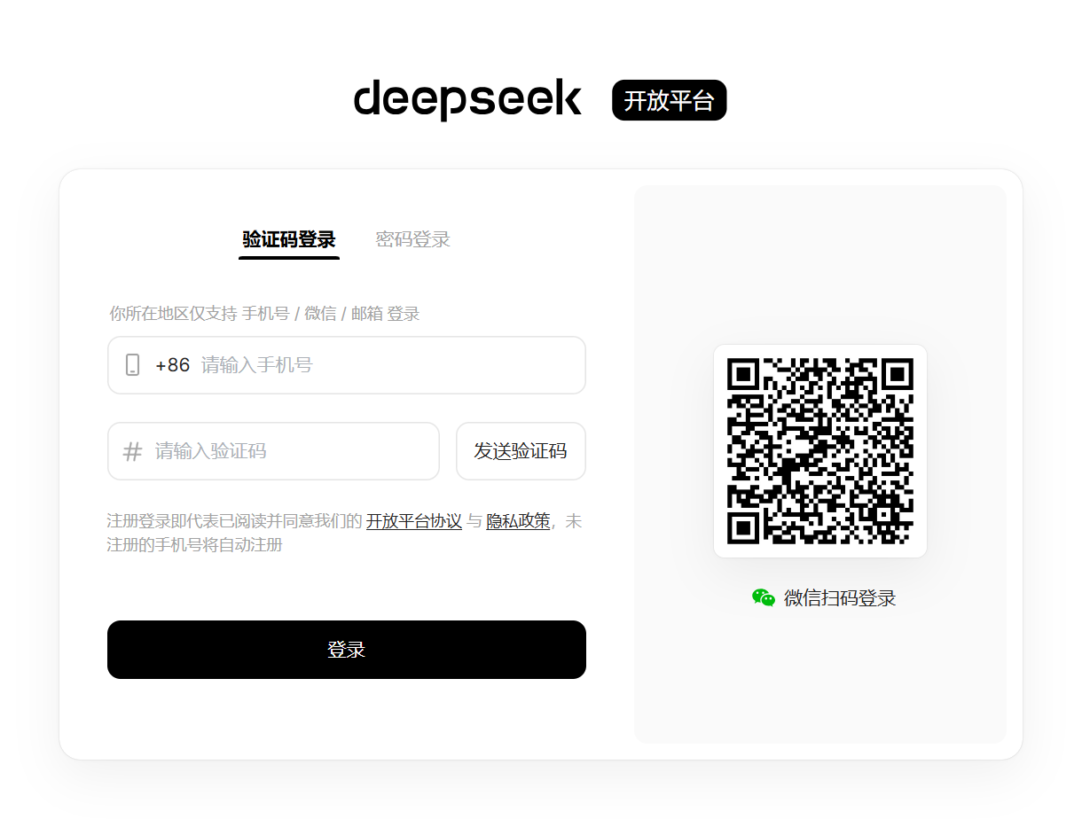
大模型部署-官方开放API
主流的大模型（如：DeepSeek、Kimi等）官方都提供了开放API，无需部署，就可以直接调用访问。
注册账号
登录DeepSeek
充值(1元)
创建API Key

Slide 14
AI应用-基础
1
大模型部署
大模型调用
提示词工程

Slide 15


网络
DeepSeek
客户端
服务端

Slide 16
AI应用-基础
1
大模型部署
大模型调用
  网络基础知识
  Apifox测试
  代码调用测试
提示词工程

Slide 17

网络基础知识
网络，也就是我们通常所说的互联网（Internet），就是由无数个计算机网络设备连接起来形成的全球性的网络基础设施。

Slide 18
网络基础知识
-IP
IP地址可以理解为就是设备在互联网中的地址(唯一身份证)，每一个连入网络的设备都有一个自己的IP地址，用来定位设备在互联网中的位置。
132.12.86.125
92.51.124.65
75.66.149.12
86.90.124.4
12.212.66.129
16.55.45.132
56.20.127.32

Slide 19
网络基础知识
-IP
IP地址可以理解为就是设备在互联网中的地址(唯一身份证)，每一个连入网络的设备都有一个自己的IP地址，用来定位设备在互联网中的位置。
IPv4地址：32位二进制
IPv6地址：128位二进制
132.12.86.125
十进制
10000100
00001100
01010110
01111101
二进制
0~255
0~255
0~255
0~255
注意：127.0.0.1 是一个非常特殊的IP地址，表示的是本机地址（也称为本地回环地址）。

Slide 20
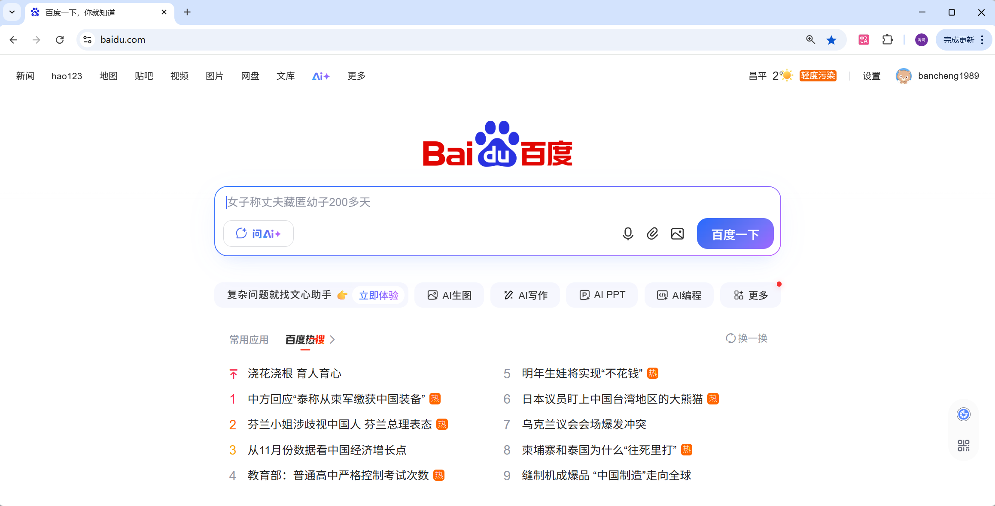




网络基础知识
-IP
IP地址可以理解为就是设备在互联网中的地址(唯一身份证)，每一个连入网络的设备都有一个自己的IP地址，用来定位设备在互联网中的位置。
域名
103.217.86.45
183.62.66.173
110.242.69.21
110.242.69.21
27.154.91.36
110.242.69.21
132.12.86.125
119.23.78.155
47.92.156.73
61.160.218.92

Slide 21


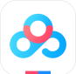


网络基础知识-
域名
域名(Domain Name)，是由一串用点分隔的英文字母组成的。IP地址不便于记忆，因此设计出了域名，并通过DNS（域名解析服务器）来将域名和IP地址相互映射，便于记忆和访问。
DNS(域名解析服务器)
www.baidu.com
103.217.86.45
183.62.66.173
110.242.69.21
110.242.69.21
110.242.69.21
27.154.91.36
www.baidu.com
132.12.86.125
119.23.78.155
47.92.156.73
61.160.218.92

Slide 22
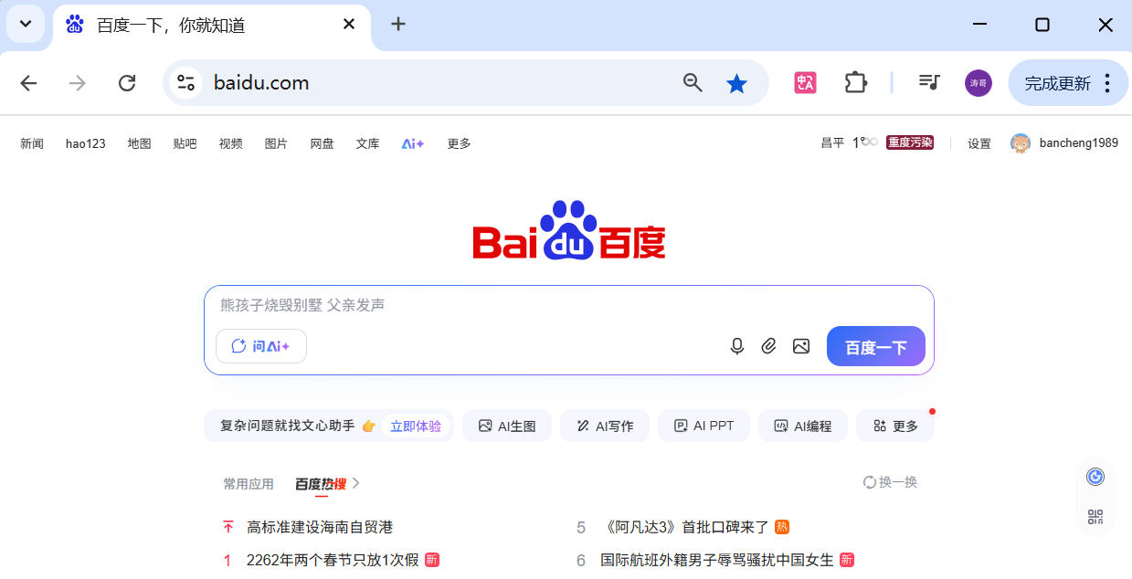
网络基础知识-端口
端口号(Port)是整数，取值范围在0-65535，它是用来标识计算机设备中的运行中的程序。
DNS(域名解析服务器)
www.baidu.com
103.217.86.45
110.242.69.21
110.242.69.21
:443
110.242.69.21
443
10010
9527
8848
www.baidu.com
132.12.86.125
47.92.156.73
注意：HTTP协议默认端口号为 80，HTTPS协议默认端口为 443 。

Slide 23
请描述IP、域名、端口的作用是什么?
  IP：唯一定位一台互联网上的设备(127.0.0.1为本机地址)
  域名：降低IP地址的书写与记忆成本(localhost为本机域名)
  端口：每一个程序启动运行后都会占用一个端口（0-65535）

Slide 24
网络(IP地址/域名、端口)
DeepSeek
客户端
服务端

Slide 25

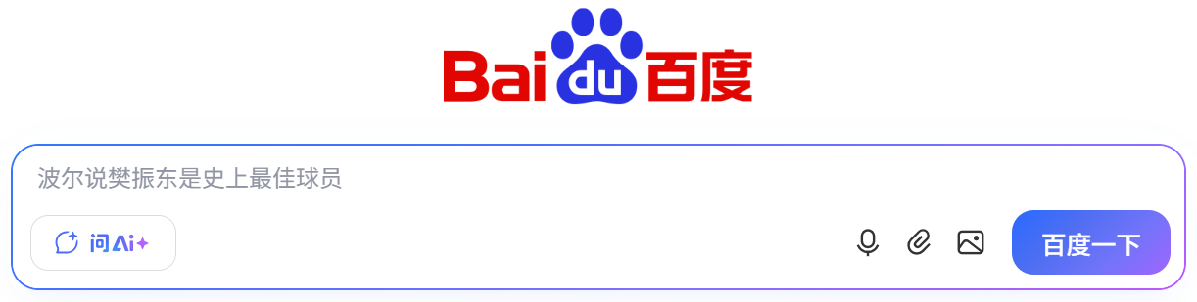
网络模型
互联网（Internet）连接了数以亿计的设备，网络四通八达就如同时城市的复杂的道路。网络中传输的数据就像是城市道路中的车流，如果不加以管理那必然会出现混乱。在国际ISO组织就统一了程序在网络中通信的模型和标准。包括：
OSI网络模型：全球网络互连标准模型
TCP/IP网络模型：可以认为是OSI的简化版
应用层
应用层
HTTP、FTP、SMTP
表示层
将用户与应用程序交互的数据按照协议格式进行封装
会话层
传输层
传输层 （UDP、TCP）
负责将数据准确送到到对应的应用程序(端口)
网络层
网络层 （IP）
负责基于IP地址将数据包路由给对应设备
数据链路层
网络接口层
负责数据在物理网络中的传输，处理与硬件设备交互
物理层
OSI七层网络模型
TCP/IP四层网络模型

Slide 26




HTTP协议
概念：Hyper Text Transfer Protocol，超文本传输协议，规定了客户端和服务器之间数据传输的规则。(只有在请求及响应中都遵循了统一的规则，服务端才能读懂客户端发送来的请求，客户端才能解析服务端响应的结果)
请求
HTTP协议
响应数据
响应
请求数据
特点：
  基于文本的协议：请求和响应的部分的协议内容为文本格式，底层通过TCP协议传输，稳定性强。
  基于请求-响应模型：一次请求对应一次响应，必须由客户端先发起请求，服务端才会返回响应。
  无状态：服务端不会记忆与客户端的历史交互信息，每次请求-响应都是独立的。

Slide 27
TCP/IP四层网络模型?
  应用层、传输层、网络层、网络接口层
什么是HTTP协议? 有什么特点?
  超文本传输协议， 规定了客户端与服务端数据传输的规则
  基于文本的协议、基于请求响应模型、无状态

Slide 28
HTTP协议
概念：Hyper Text Transfer Protocol，超文本传输协议，规定了客户端和服务器之间数据传输的规则。(只有在请求及响应中都遵循了统一的规则，服务端才能读懂客户端发送来的请求，客户端才能解析服务端响应的结果)
请求
HTTP协议
响应数据
响应
请求数据

Slide 29
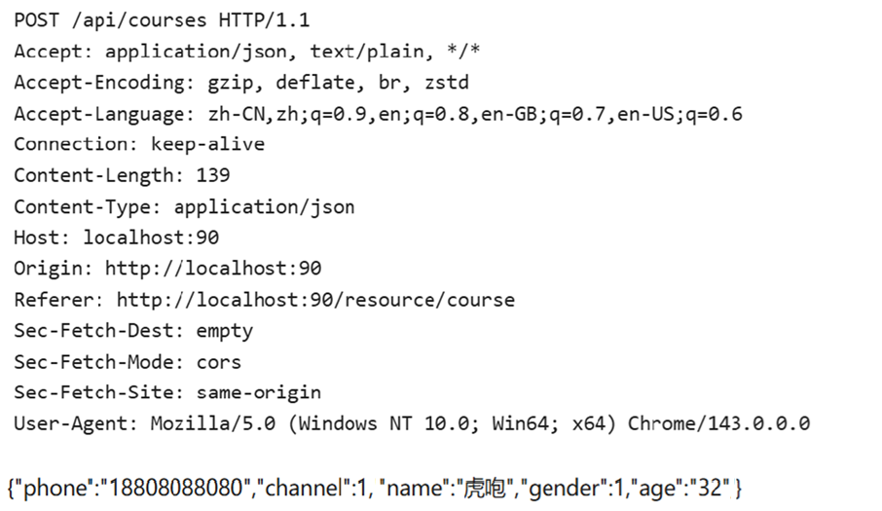
HTTP协议-请求数据格式
请求行(请求方式、资源路径、协议)
请求头(格式key：value)
请求体(请求参数部分，GET方式没有，POST可以有)
请求方式：
GET: 请求参数在请求行中，没有请求体。如：/api/courses?name=Python&status=1 。GET请求请求参数大小在浏览器中是有限制的。
POST: 请求参数在请求体中，POST请求大小是没有限制的。

Slide 30
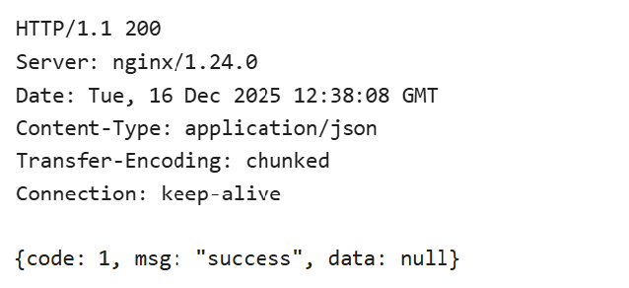
HTTP协议-响应数据格式
响应行(协议、状态码)
响应头(格式key：value)
响应体(存放服务端响应的数据)
200：客户端请求成功
400：请求参数错误
404：请求资源不存在，url输入有误，或者网站资源被删除了
500：服务器发生了不可预期的错误

Slide 31
HTTP协议中请求及响应数据的数据格式？
  请求格式：请求行(请求方式、资源路径)、请求头(key:value)、请求体(post方式)
  响应格式：响应行(状态码)、响应头(key:value)、响应体
200
400
404
500

Slide 32
网络(协议、IP/域名、端口)
DeepSeek
客户端
服务端

Slide 33
AI应用-基础
1
初识AI
大模型部署
大模型调用
  网络基础知识
  Apifox测试
  代码调用测试
提示词工程

Slide 34
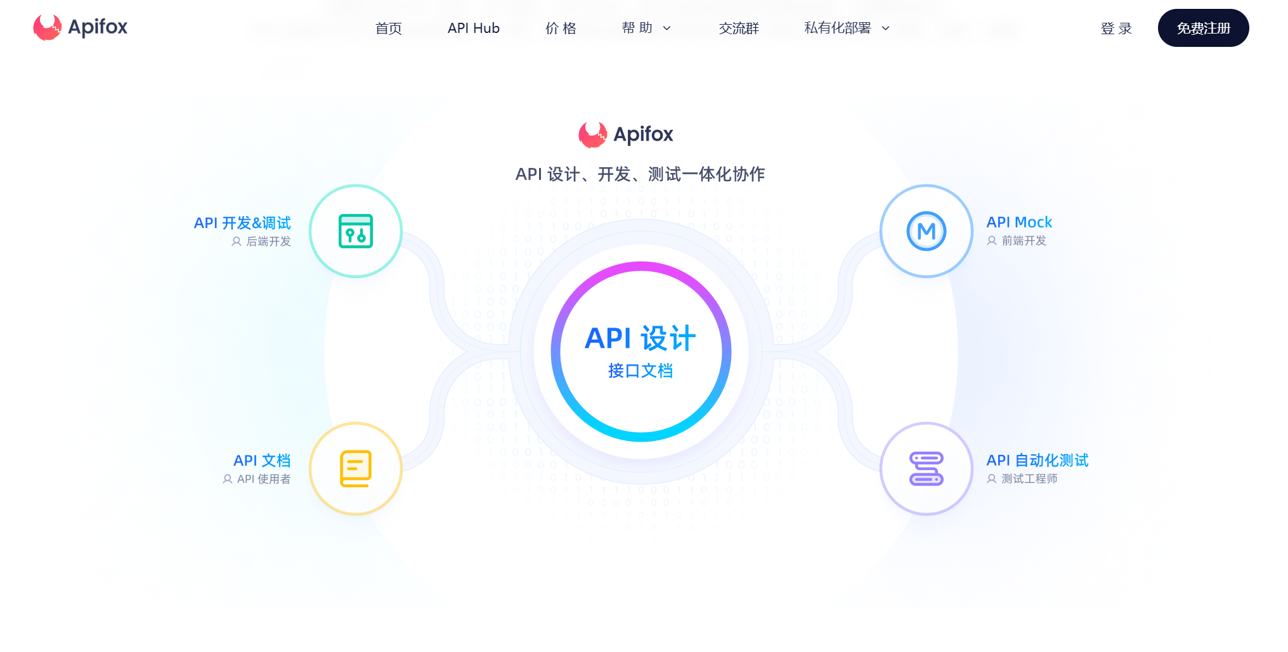
Apifox
Apifox是一款API设计、开发、测试的一体化协作平台，是项目开发中进行API接口测试的神器。

Slide 35
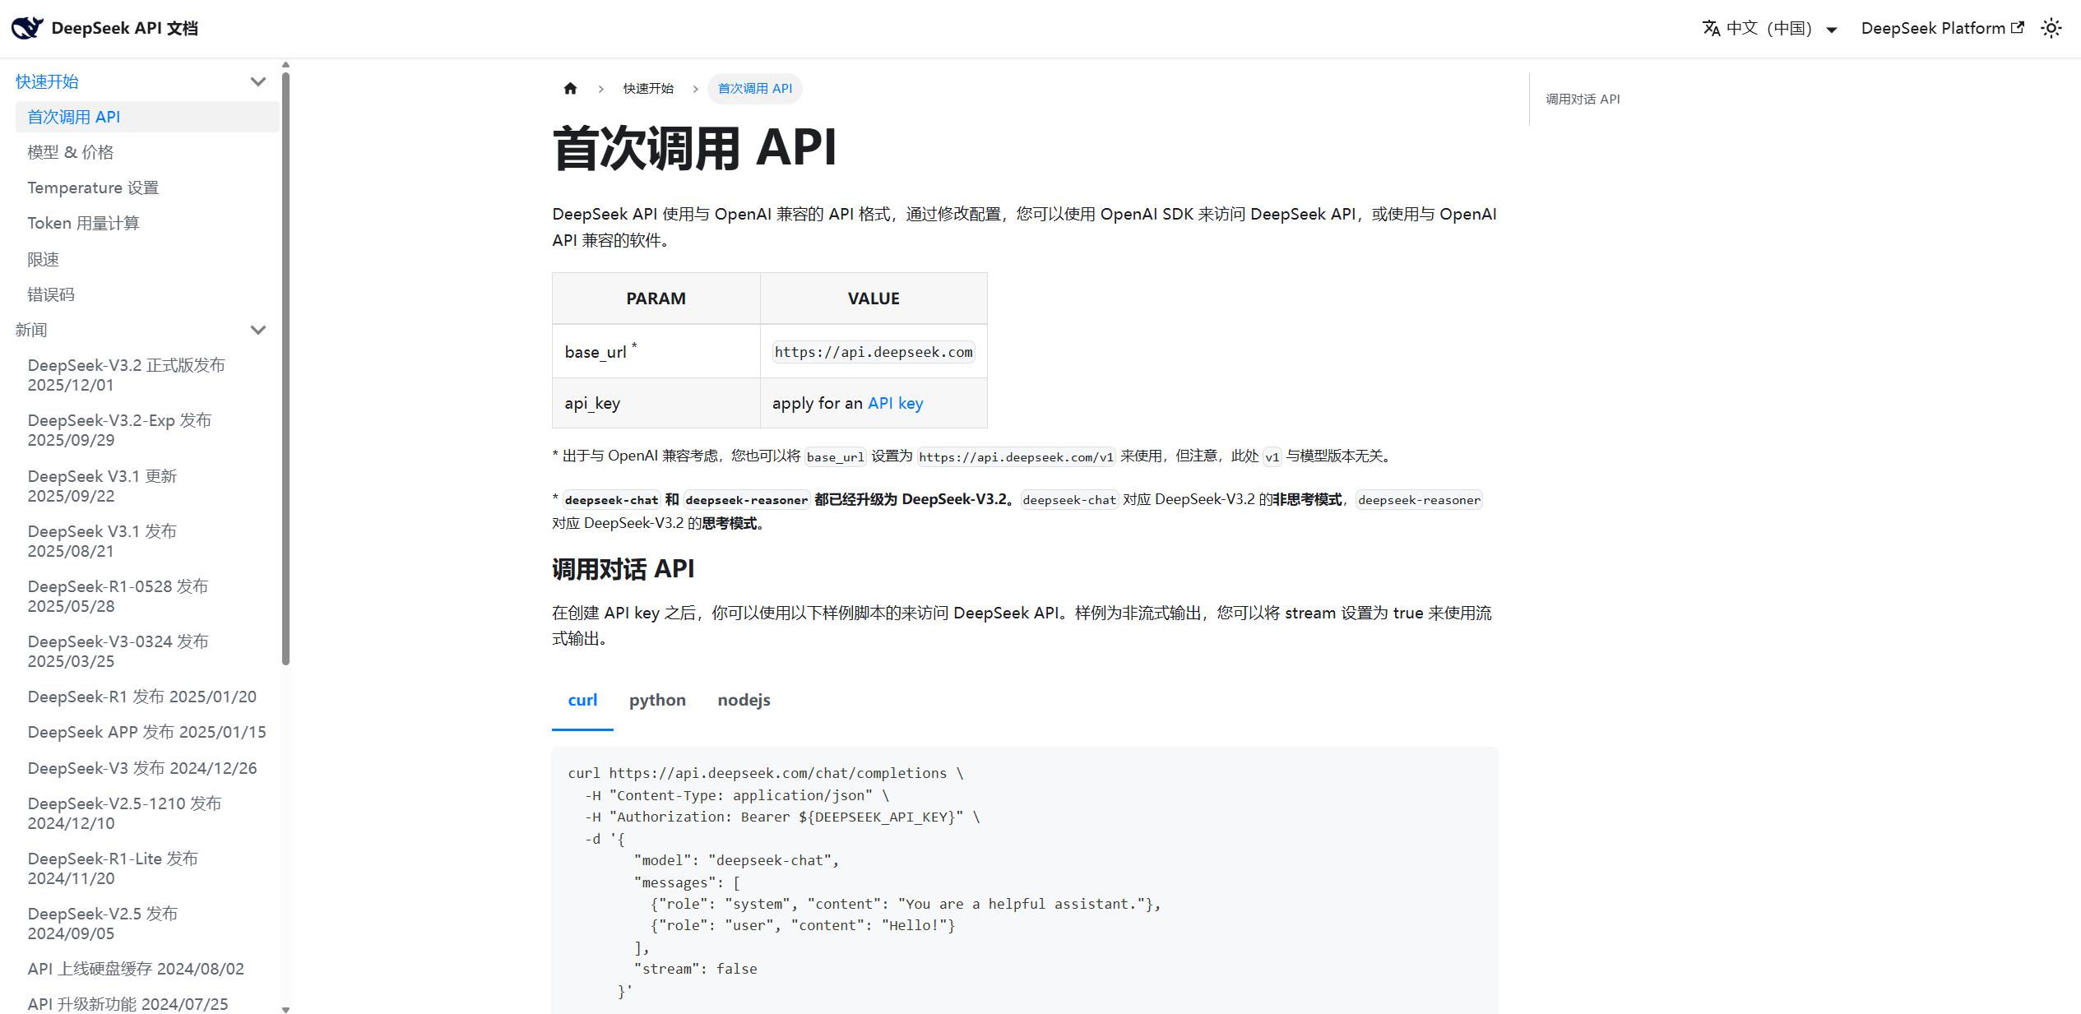
Apifox调用DeepSeek
url地址
请求头(key: value)
请求体(json格式)

Slide 36
Json格式
JSON(JavaScript Object Notation)是前端的一种对象表示方法。表示形式类似于Python中的字典，都是key:value这种形式，不过所有的key都必须使用双引号引起来 ，值可以是任何类型：
对象：用{}表示，{}之间是键值对形式，键是字符串，值可以是任意其它类型
数字：整数和小数都是数字，例如：12、3.14
字符串：用""引起来，例如："jack"
布尔：有两种值：true或false
列表：用[]表示，[]中是列表的元素，多个元素以,分割。
{
"model": "deepseek-chat",
"messages": [
{"role": "system", "content": "You are a helpful assistant."},
{"role": "user", "content": "Hello!"}
],
"stream": false
}

Slide 37
Apifox调用DeepSeek
url地址
请求头(key: value)
请求体(json格式)

Slide 38
设定AI的身份和行为准则(回答的风格、限制、规则等)
"messages": [
{ "role": "system", "content": "你是一名可爱的AI助手, 你的名字叫小甜甜, 请以亲切、可爱语气来回答用户的问题" },
{ "role": "user", "content": "你是谁" },
]
用户实际提出的问题或指令

Slide 39
会话记忆-现状
"messages": [
{ "role": "system", "content": "你是一名可爱的AI助手, 你的名字叫小甜甜, 请以亲切、可爱语气来回答用户的问题" },
{ "role": "user", "content": "12个苹果,3个人怎么均分" }
]
"messages": [
{"role": "assistant", "content": "嘻嘻，这个问题很简单哦！12个苹果分给3个人，每个人可以分到 **4个苹果** 哦～ 算式是：12 ÷ 3 = 4"}
]
"messages": [
{ "role": "system", "content": "你是一名可爱的AI助手, 你的名字叫小甜甜, 请以亲切、可爱语气来回答用户的问题" },
{ "role": "user", "content": "那2个人呢?" }
]
"messages": [
{"role": "assistant", "content": "你是指哪两个人呢？可以告诉我更多细节吗？我会尽力帮你解答的？"}
]
与AI大模型的交互本质是无状态的，每一次请求响应都是相互独立的。
（AI大模型本身没有真正的会话记忆能力）

Slide 40
会话记忆-处理方案(会话历史滚雪球)
"messages": [
{ "role": "system", "content": "你是一名可爱的AI助手, 你的名字叫小甜甜, 请以亲切、可爱语气来回答用户的问题" },
{ "role": "user", "content": "12个苹果,3个人怎么均分" }
]
"messages": [
{"role": "assistant", "content": "嘻嘻，12个苹果分给3个人，每个人可以分到 **4个苹果** 哦～ 算式是：12 ÷ 3 = 4"}
]
"messages": [
{ "role": "system", "content": "你是一名可爱的AI助手, 你的名字叫小甜甜, 请以亲切、可爱语气来回答用户的问题" },
{ "role": "user", "content": "12个苹果,3个人怎么均分?" },
{ "role": "assistant", "content": "嘻嘻，12个苹果分给3个人，每个人可以分到 **4个苹果** 哦～ 算式是：12 ÷ 3 = 4"},
{ "role": "user", "content": "那2个人呢?" }
]
"messages": [
{"role": "assistant", "content": "哎呀，如果是2个人的话，每个人可以分到 **6个苹果** 呢～ 算式是：12 ÷ 2 = 6 "}
]
"messages": [
{ "role": "system", "content": "你是一名可爱的AI助手, 你的名字叫小甜甜, 请以亲切、可爱语气来回答用户的问题" },
{ "role": "user", "content": "12个苹果,3个人怎么均分?" },
{ "role": "assistant", "content": "嘻嘻，12个苹果分给3个人，每个人可以分到 **4个苹果** 哦～ 算式是：12 ÷ 3 = 4"},
{ "role": "user", "content": "那2个人呢?" },
{ "role": "assistant", "content": "哎呀，如果是2个人的话，每个人可以分到 **6个苹果** 呢～ 算式是：12 ÷ 2 = 6 "},
{ "role": "user", "content": "那4个人呢?" }
]
"messages": [
{"role": "assistant", "content": "嘻嘻，4个人分的话，每个人可以拿到 **3个苹果** 哦～ 算式是：12 ÷ 4 = 3"}
]

Slide 41
设定AI的身份和行为准则(回答的风格、限制、规则等)
"messages": [
{ "role": "system", "content": "你是一名可爱的AI助手, 你的名字叫小甜甜, 请以亲切、可爱语气来回答用户的问题" },
{ "role": "user", "content": "你是谁" },
{"role": "assistant", "content": "我是小甜甜呀！一个可爱又贴心的AI助手，随时准备帮你解决问题或者陪你聊天哦😊"}
]
AI模型的回复/响应
用户实际提出的问题或指令

Slide 42
AI应用-基础
1
大模型部署
大模型调用
  网络基础知识
  Apifox测试
  代码调用测试
提示词工程

Slide 43
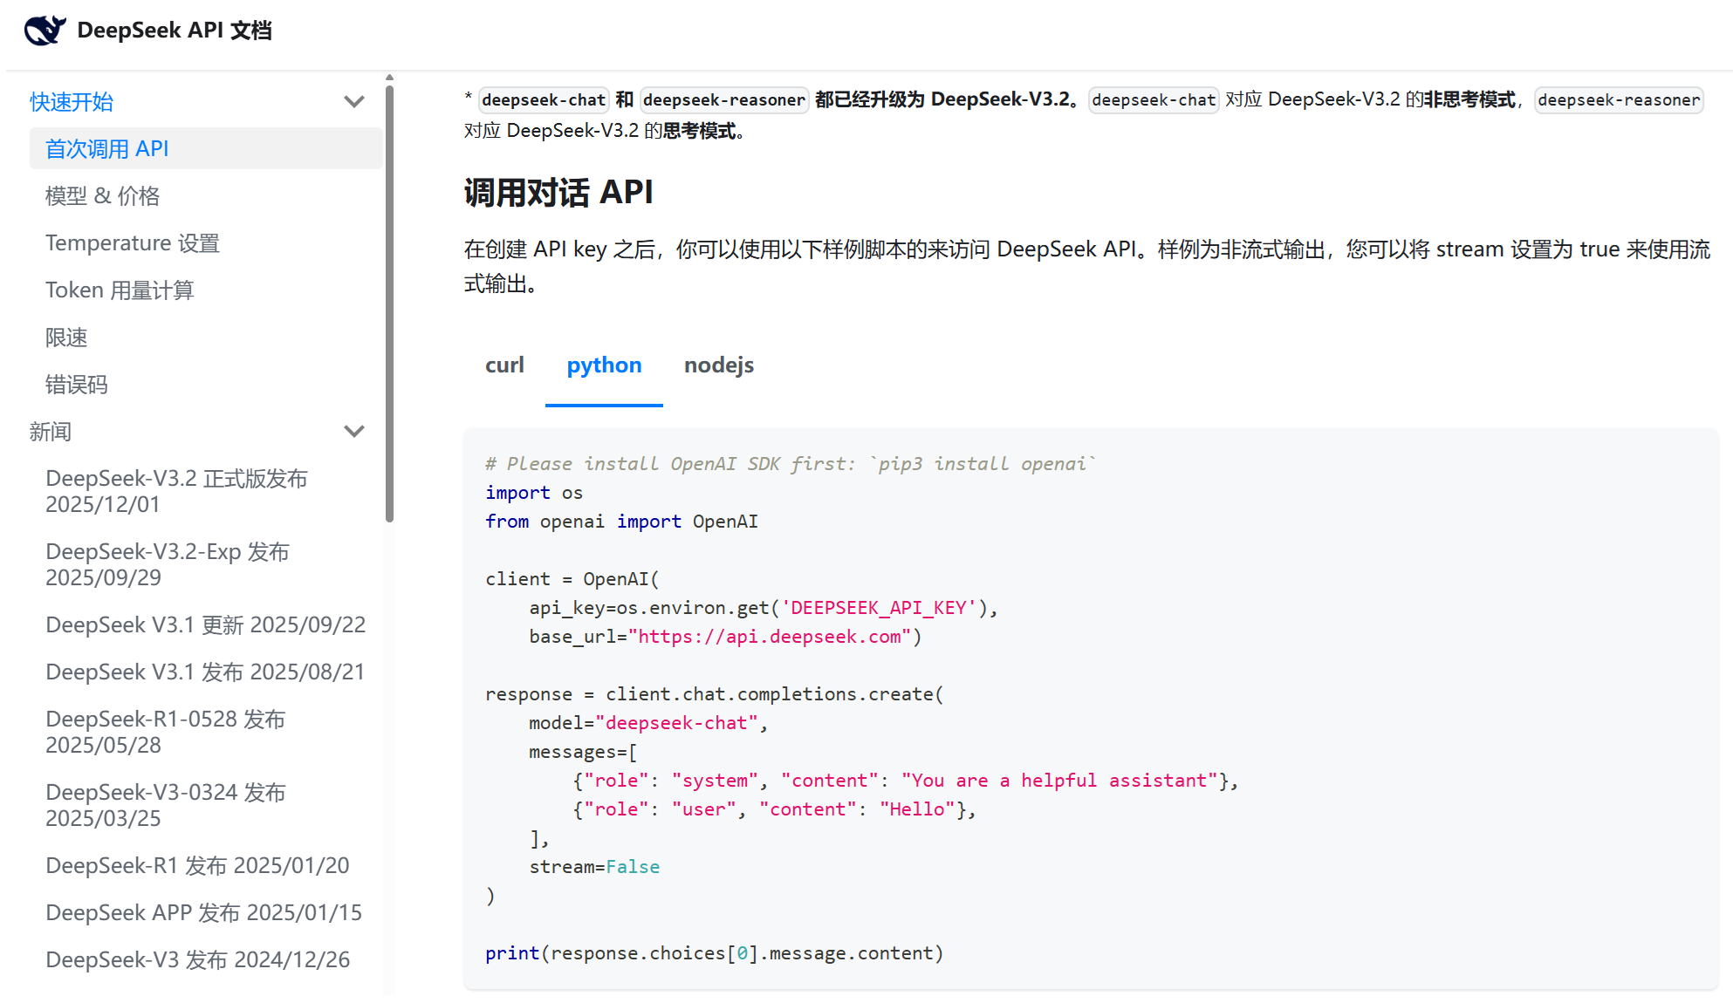
调用DeepSeek
并不是官方提供的标准库，而是第三方提供的

Slide 44
调用DeepSeek
PyPI(仓库)
openai
openai
requests
numpy
scipy
pip(pip3) install openai
flask
matplotlib
pandas
streamlit
fastapi
pylab
lxml
...
time
math
random
csv
re
gzip
socket
...
PyPI：全程为 Python Package Index，是由Python官方和社区共同维护的Python第三方软件包的官方仓库 。
pip：pip是Python官方提供的Python包的管理工具，提供了对Python包的查找、下载、安装、卸载等功能 。

Slide 45
如何安装第三方的软件包?
  安装软件包（最新版本）：pip install openai
  安装软件包（指定版本）：pip install openai=2.13.0
  卸载软件包：pip uninstall openai
  列出已安装的包：pip list
  查看包详情：pip show openai

Slide 46
AI应用-基础
1
大模型部署
大模型调用
提示词工程

Slide 47

提示词工程
提示词(Prompt)：是引导大模型(LLM)进行内容生成的命令（一句话、一个问题等）。
给我讲个故事
用Python写一个游戏
法国大革命爆发的原因
DeepSeek
引导AI思考，约束其输出范围，并明确你期望的结果

Slide 48
提示词工程
提示词(Prompt)：是引导大模型(LLM)进行内容生成的命令（一句话、一个问题等）。
提示词工程(Prompt Engineering)：通过有技巧的编写提示词，使大模型生成出尽可能符合预期的内容，这一持续性的过程就称为提示词工程。
给我讲个故事
用Python写一个游戏
法国大革命爆发的原因
DeepSeek

Slide 49
提示词工程
提示词(Prompt)：是引导大模型(LLM)进行内容生成的命令（一句话、一个问题等）。
提示词工程(Prompt Engineering)：通过有技巧的编写提示词，使大模型生成出尽可能符合预期的内容，这一持续性的过程就称为提示词工程。
按步骤拆解复杂任务
指定风格与语气
请先概述背景，然后分政治、经济、思想三个方面阐述，每点配一个例子
03
04
请使用简洁、口语化、充满热情的语气(避免使用过于学术的术语)
明确核心请求与任务
02
05
明确要求输出格式
请向一位高中生解释法国大革命爆发的主要原因
请严格按照如下结构输出: ...
DeepSeek
01
06
给大模型设定角色与能力
提供输入输出的示例
你是一名经验丰富的高中历史老师，擅长生动有趣的讲解复杂历史事件
可以参考《人类群星闪耀时》的叙事风格。请不要列出冗长的日期列表

Slide 50
提示词工程
你是一名经验丰富的历史老师，擅长用生动有趣的方式讲述复杂的历史事件。现在，请完成以下任务：
1. 核心任务： 向一位高中生解释法国大革命爆发的主要原因。
2. 表达要求：
语气与风格： 使用简洁、口语化、充满课堂热情的语气，避免学术黑话。整体叙事可以借鉴《人类群星闪耀时》中对历史关键时刻的描写手法，富有画面感和戏剧性。
内容禁忌： 聚焦于原因分析，不要罗列冗长的日期和事件过程表。
3. 内容与结构要求：
开头： 先用一段话，生动描述革命前法国社会的总体氛围和紧张感（即背景概述）。
主体： 分别从政治、经济、思想三个层面阐述直接原因。每个层面提炼2个关键点，并为每个关键点配1个具体、有说服力的史实例子。
结尾： 提供一个帮助学生记忆的妙招。
4. 输出格式： 请严格、完整地按照以下框架组织你的回答：
【历史现场氛围】
（在这里写你的背景概述）
【危机根源解析】
政治层面：
- 关键点1：... 例子：...
- 关键点2：... 例子：...
经济层面：
- 关键点1：... 例子：...
- 关键点2：... 例子：...
思想层面：
- 关键点1：... 例子：...
- 关键点2：... 例子：...
【记忆法宝】
（请提供一个巧妙的比喻、口诀或联想图像，将这三大层面串联起来，方便学生瞬间记忆）
01
给大模型设定角色与能力
02
明确核心请求与任务
03
按步骤拆解复杂任务
04
指定风格与语气
05
明确要求输出格式
06
提供输入输出的示例

Slide 51
提示词工程
角色
任务
要求
给大模型设定角色与能力
明确核心请求与任务
指定风格与语气
按步骤拆解复杂任务
明确要求输出格式
提供输入输出的示例

Slide 52
提示词(Prompt)与提示词工程(Prompt Engineer)?
提示词是引导大模型(LLM)进行内容生成的命令(一个问题/一句话等)。
提示词工程是指不断优化提示词，使大模型生成的内容尽可能符合预期的这一过程。
角色
任务
要求

Slide 53
AI应用-基础
AI应用-实战
AI应用-知识扩展

Slide 54
AI应用-基础
AI应用-实战
Streamlit
AI应用-知识扩展

Slide 55
AI应用-实战
2
Streamlit
AI智能伴侣-基本交互
AI智能伴侣-会话记忆
AI智能伴侣-侧边栏功能

Slide 56

Streamlit
Streamlit是一个开源的Python库，专为数据工程师及机器学习工程师设计，用来快速基于Python代码构建交互式的web网站（无需掌握前端技术）。
官方网站： https://streamlit.io

Slide 57
Streamlit入门程序
import streamlit as st
# 标题
st.title("AI智能伴侣")
# 段落
st.write("布偶猫是一种源于美国的大型半长毛猫，以温顺黏人的“小狗猫”性格、湛蓝色的眼睛和松弛柔软的抱感著称，拥有重点色、手套色和双色等经典图案，需要定期梳毛并注意遗传性心脏病等健康问题，是理想的家庭陪伴宠物。")
# 图片
st.image("cat.jpg")
# 分隔线
st.divider()
# 表格
data = {"姓名": ["王林", "李慕婉", "贝罗", "莫厉海", "石萧", "红蝶", "十三"],
"学号": ["20230001", "20230002", "20230003", "20230004", "20230005", "20230006", "20230007"],
"语文": [80, 90, 85, 70, 95, 90, 85],
"数学": [87, 92, 87, 81, 92, 69, 83],
"英语": [90, 85, 90, 95, 80, 85, 90],
"总分": [257, 267, 262, 241, 267, 244, 258]}
st.table(data)
安装streamlit：pip install streamlit
在python文件中引入streamlit模块
基于streamlit中提供的API来构建Web应用
运行程序：streamlit run xxxx.py

Slide 58
什么是Streamlit?
  Streamlit是一个用于快速基于python代码构建web网页的python库(数据科学及机器学习领域)
Streamlit的使用步骤?
  安装（pip install streamlit）
  基于streamlit中的api构建页面
  运行（streamlit run xxx.py）

Slide 59
AI应用-实战
2
Streamlit
AI智能伴侣-基本交互
AI智能伴侣-会话记忆
AI智能伴侣-侧边栏功能

Slide 60
AI智能伴侣-基本布局&交互

Slide 61
AI应用-实战
2
Streamlit
AI智能伴侣-基本交互
AI智能伴侣-会话记忆
AI智能伴侣-侧边栏功能

Slide 62
会话记忆-现状
"messages": [
{ "role": "system", "content": "你是一名可爱的AI助手, 你的名字叫小甜甜, 请以亲切、可爱语气来回答用户的问题" },
{ "role": "user", "content": "12个苹果,3个人怎么均分" }
]
"messages": [
{"role": "assistant", "content": "嘻嘻，这个问题很简单哦！12个苹果分给3个人，每个人可以分到 **4个苹果** 哦～ 算式是：12 ÷ 3 = 4"}
]
"messages": [
{ "role": "system", "content": "你是一名可爱的AI助手, 你的名字叫小甜甜, 请以亲切、可爱语气来回答用户的问题" },
{ "role": "user", "content": "那2个人呢?" }
]
"messages": [
{"role": "assistant", "content": "你是指哪两个人呢？可以告诉我更多细节吗？我会尽力帮你解答的？"}
]
与AI大模型的交互本质是无状态的，每一次请求响应都是相互独立的。
（AI大模型本身没有真正的会话记忆能力）

Slide 63
会话记忆-处理方案(会话历史滚雪球)
"messages": [
{ "role": "system", "content": "你是一名可爱的AI助手, 你的名字叫小甜甜, 请以亲切、可爱语气来回答用户的问题" },
{ "role": "user", "content": "12个苹果,3个人怎么均分" }
]
"messages": [
{"role": "assistant", "content": "嘻嘻，12个苹果分给3个人，每个人可以分到 **4个苹果** 哦～ 算式是：12 ÷ 3 = 4"}
]
"messages": [
{ "role": "system", "content": "你是一名可爱的AI助手, 你的名字叫小甜甜, 请以亲切、可爱语气来回答用户的问题" },
{ "role": "user", "content": "12个苹果,3个人怎么均分?" },
{ "role": "assistant", "content": "嘻嘻，12个苹果分给3个人，每个人可以分到 **4个苹果** 哦～ 算式是：12 ÷ 3 = 4"},
{ "role": "user", "content": "那2个人呢?" }
]
"messages": [
{"role": "assistant", "content": "哎呀，如果是2个人的话，每个人可以分到 **6个苹果** 呢～ 算式是：12 ÷ 2 = 6 "}
]
"messages": [
{ "role": "system", "content": "你是一名可爱的AI助手, 你的名字叫小甜甜, 请以亲切、可爱语气来回答用户的问题" },
{ "role": "user", "content": "12个苹果,3个人怎么均分?" },
{ "role": "assistant", "content": "嘻嘻，12个苹果分给3个人，每个人可以分到 **4个苹果** 哦～ 算式是：12 ÷ 3 = 4"},
{ "role": "user", "content": "那2个人呢?" },
{ "role": "assistant", "content": "哎呀，如果是2个人的话，每个人可以分到 **6个苹果** 呢～ 算式是：12 ÷ 2 = 6 "},
{ "role": "user", "content": "那4个人呢?" }
]
"messages": [
{"role": "assistant", "content": "嘻嘻，4个人分的话，每个人可以拿到 **3个苹果** 哦～ 算式是：12 ÷ 4 = 3"}
]

Slide 64
AI应用-实战
2
Streamlit
AI智能伴侣-基本交互
AI智能伴侣-会话记忆
AI智能伴侣-侧边栏功能

Slide 65
AI智能伴侣-侧边栏功能

Slide 66
AI智能伴侣-侧边栏功能

Slide 67
AI智能伴侣-侧边栏功能

Slide 68
AI智能伴侣-侧边栏功能
新建会话
保存会话
加载历史会话
删除历史会话

Slide 69

AI智能伴侣-会话管理
............
............
............
............
............
............
............
20260109_160520.json
1. 保存当前会话数据
2. 创建新会话并保存
............
............
............
............
............
............
............
20260109_160805.json
思考：每一个历史会话文件中，需要保存哪些信息呢?
交互消息
昵称
性格
会话标识(名字, 唯一)
注意：内存中存放的数据在计算机关机后就会消失，要永久保存数据，就需要将数据保存在文件中 。

Slide 70
AI智能伴侣-会话管理
{
"messages": [
{
"role": "user",
"content": "你好"
},
{
"role": "assistant",
"content": "哈囉~今天過得怎麼樣呀？💕"
}
],
"nick_name": "小美",
"nature": "温柔可爱的台湾腔姑娘",
"current_session": "2026-01-09_16-05-20"
}
20260109_160520.json

Slide 71
文件操作入门
日常我们操作文件时，基本分为三步操作：打开、读/写、关闭。
读文件
# 1. 打开文件
f = open("resources/望庐山瀑布.txt", "r", encoding="utf-8")
# 2. 读取文件
content = f.read()
print(content)
# 3. 关闭文件
f.close()
写文件
# 1. 打开文件
f = open("resources/静夜思.txt", "w", encoding="utf-8")
# 2. 写入文件
f.write("窗前明月光，\n")
f.write("疑是地上霜。\n")
f.write("举头望明月，\n")
f.write("低头思故乡。\n")
# 3. 关闭文件
f.close()
编码：是将字符(文字、数字、符号)转换为计算机能够存储和处理的数字代码的规则系统，如：ASCII、GBK、UTF-8 。
注意：如果操作完文件，并未调用close方法关闭文件，同时程序没有停止运行，那么这个文件将一直被Python程序占用，无法操作 。

Slide 72
文件的操作（读/写）分为那几步?
  打开：open()函数
  读/写：read()方法、write()方法
  关闭：close()方法

Slide 73
如果操作文件过程中出现了异常，文件就无法关闭了，怎么解决？
写文件
# 1. 打开文件
f = open("resources/静夜思.txt", "w", encoding="utf-8")
# 2. 写入文件
f.write("窗前明月光，\n")
f.write("疑是地上霜。\n")
f.write("举头望明月，\n")
f.write("低头思故乡。\n")
# 3. 关闭文件
f.close()

Slide 74
文件操作-资源释放
资源释放方案：
写文件
# 1. 打开文件
f = open("resources/静夜思.txt", "w", encoding="utf-8")
try:
# 2. 写入文件
f.write("静夜思(李白)\n")
f.write("窗前明月光，\n")
f.write("疑是地上霜。\n")
f.write("举头望明月，\n")
f.write("低头思故乡。\n")
finally:
# 3. 关闭文件
f.close()
写文件
with open("resources/静夜思.txt", "w", encoding="utf-8") as f:
f.write("静夜思(李白)\n")
f.write("窗前明月光，\n")
f.write("疑是地上霜。\n")
f.write("举头望明月，\n")
f.write("低头思故乡。\n")
繁琐
推荐
提示：with语句(上下文管理器)的核心作用就是确保资源的总是被正确获取和释放（即使发生异常，也会被正确释放），也是项目开发中的推荐方式 。

Slide 75
操作文件时，文件资源释放的最佳实践？
  try...finally
  with open()方法 (推荐，最佳实践)

Slide 76
AI智能伴侣-会话管理
{
"messages": [
{
"role": "user",
"content": "你好"
},
{
"role": "assistant",
"content": "哈囉~今天過得怎麼樣呀？💕"
}
],
"nick_name": "小美",
"nature": "温柔可爱的台湾腔姑娘",
"current_session": "2026-01-09_16-05-20"
}
20260109_160520.json

Slide 77
读写json格式文件
JSON是软件开发中最常用的数据交换格式，而为了简化JSON数据的处理，在Python标准库中就提供了处理JSON数据的核心模块 json。
{
"name": "涛哥",
"age": 18,
"gender": "男",
"hobbies": [
"reading",
"swimming"
]
}
{
"name": "涛哥",
"age": 18,
"gender": "男",
"hobbies": ["reading", "swimming"]
}
序列化
json.dump(...)
json.load(...)
反序列化
user.json

Slide 78
读写json格式文件
JSON是软件开发中最常用的数据交换格式，而为了简化JSON数据的处理，在Python标准库中就提供了处理JSON数据的核心模块 json。
写入json数据
import json
obj = {
"name": "张三",
"age": 18,
"gender": "男",
"hobbies": ["reading", "swimming"]
}
with open("resources/session.json", "w", encoding="utf-8") as f:
json.dump(obj, f, ensure_ascii=False, indent=2)
序列化
读取json数据
import json
with open("resources/session.json", "r", encoding="utf-8") as f:
obj = json.load(f)
print(obj)
反序列化

Slide 79
json模块中进行对象序列化及反序列化的方法?
  dump() ：将python对象序列化为json格式字符串并写入文件
  load() ：从文件中读取json格式数据，并将其反序列化为python对象

Slide 80
AI智能伴侣-会话管理
............
............
............
............
............
............
............
20260109_160520.json
1. 保存当前会话数据
2. 创建新会话并保存
............
............
............
............
............
............
............
20260109_160805.json
{
"messages": [
{
"role": "user",
"content": "你好"
},
{
"role": "assistant",
"content": "哈囉~今天過得怎麼樣呀？💕"
}
],
"nick_name": "小美",
"nature": "温柔可爱的台湾腔姑娘",
"current_session": "2026-01-09_16-05-20"
}
思考：每一个历史会话文件中，需要保存哪些信息呢?
交互消息
昵称
性格
会话标识

Slide 81
AI智能伴侣-会话管理
sessions
|- 2026-01-11_18-00-05.json
|- 2026-01-11_18-04-42.json
|- 2026-01-11_18-08-56.json
|- 2026-01-11_18-14-25.json
|- 2026-01-11_18-45-08.json
1. 展示历史会话列表
2. 加载指定历史会话
3. 删除指定历史会话

Slide 82
三元运算符的写法?
语法：<true_value> if 条件表达式 else <false_value>

Slide 83
AI应用-实战
2
Streamlit
AI智能伴侣-基本交互
AI智能伴侣-会话记忆
AI智能伴侣-侧边栏功能
总结

Slide 84
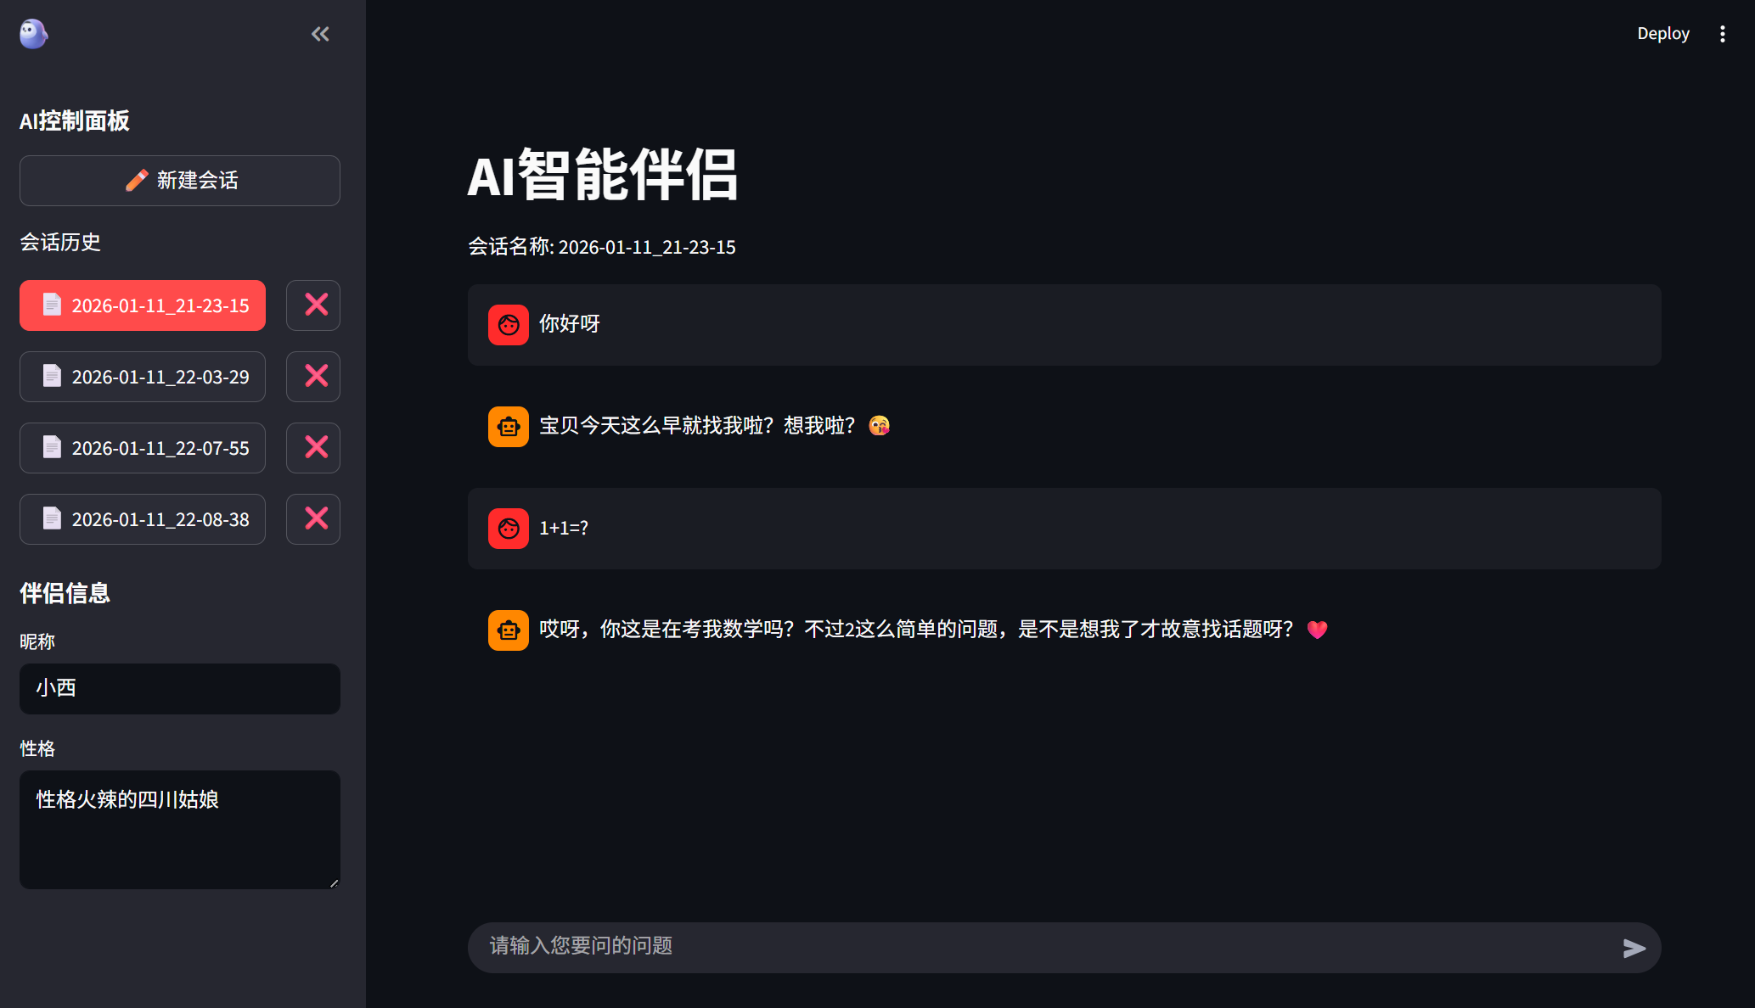
总结
大模型对话交互
会话记忆
伴侣性格定制
会话管理

Slide 85
总结
大模型部署方案
HTTP协议
大模型交互方案
大模型会话记忆方案
Streamlit构建页面
文件基本操作
json操作
os/datetime模块

Slide 86
AI应用-基础
AI应用-实战
AI应用-知识扩展

Slide 87
AI应用-知识扩展
3

Slide 88
文件操作
# 读文件
with open("resources/望庐山瀑布.txt", "r", encoding="utf-8") as f:
content = f.read()
print(content)
# 写文件
with open("resources/静夜思.txt", "w", encoding="utf-8") as f:
f.write("静夜思(李白)\n\n")
f.write("窗前明月光，\n")
f.write("疑是地上霜。\n")
f.write("举头望明月，\n")
f.write("低头思故乡。\n")
路径写法：
相对路径：相对于当前工作目录的路径；
绝对路径：是从文件系统的目录开始，完整的描述文件位置的路径；
操作模式：
r：只读的方式打开文件，指针放在文件的开头。（默认模式）
w：只写入模式，从头编辑，原有内容会被删除；文件不存在则创建新文件
a：追加模式，新内容会被追加在原有内容之后；文件不存在则创建新文件
提示：在项目开发中，推荐使用相对路径写法，可移植性更好、路径简洁、易于阅读 。

Slide 89


